Slide 1
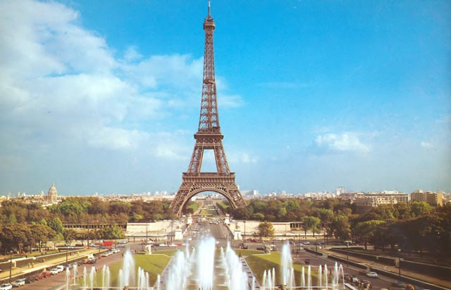
Франція

Slide 2
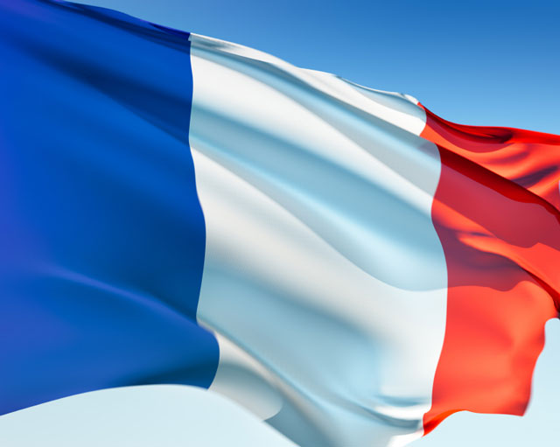
1. Загальні відомості про країну.
Офіційна назва держави - Французька Республіка. Площа — 543 965 км². Населення - 65 073 482. Столиця і найбільше місто — Париж.
Форма державного правління – президентсько-парламентська республіка. Франція є унітарною державою. Вона складається з 101 департаменту 22 метропольних та 5 заморських регіонів , 329 округів. Існує також поділ на 37 історичних провінцій. Окрім метрополії, Франції належать численні заморські території - Гваделупа, Сен-Бартельмі, Сен-Мартен, Французька Гвіана, Мартиніка, Майотта. Назва Франція походить від лат. Francia — Земля франків.
Національне свято — 14 липня — День взяття Бастилії (1789).
Прапор Франції — синьо-біло-червоний.
Білий колір символізує королівську владу,
а синій і червоний — кольори кокарди
національної гвардії Парижа.
Своїм національним символом французи
вважають Маріанну — символічний
жіночий образ, який уособлює Францію.

Slide 3
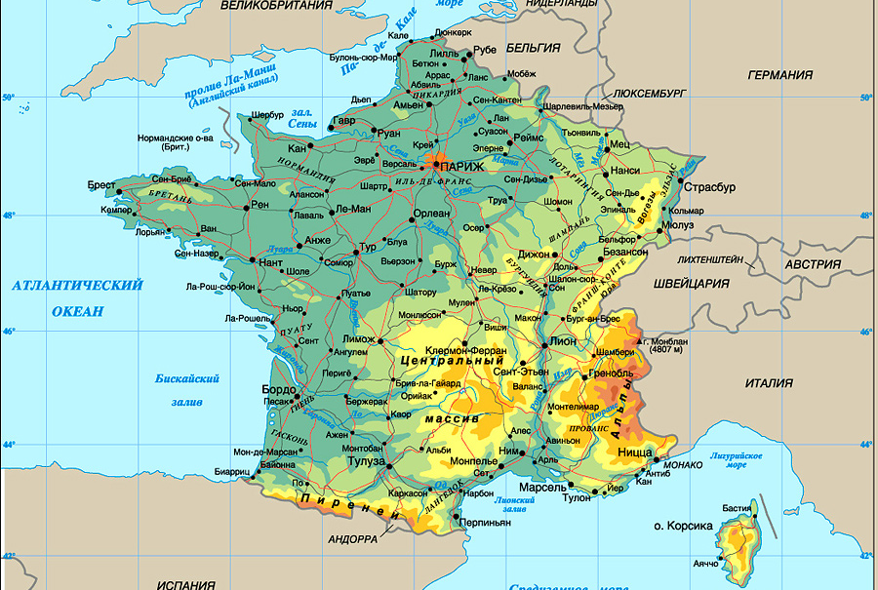
2. Географічне положення.
Франція займає західну частину Європейського материка. Завдяки своєму географічному та геополітичному розташуванню Францію нерідко називають «центральною країною Західної Європи». Франція має одночасний вихід до Атлантичного океану, Середземного моря і через Ла-Манш у Північне море та контролює головні гірські системи Західної Європи, межує з Андоррою, Бельгією, Люксембургом, Німеччиною, Швейцарією, Італією та Іспанією.
У Франції представлені три різних типи рельєфу — високі гори, древнє плато і рівнини. Західні і північні райони Франції — рівнини і низькогір'я.
В центрі і на сході — середньовисотні гори. На південному заході — Піренеї. На південному сході — Альпи (найвища вершина Франції та Західної Європи — г. Монблан, 4807 м).
Інші великі гірські системи окрім
цих — Центральний Французький масив,
Юра, Вогези та Севенни.
Великі ріки — Сена (найдовша річка
країни),Рона, Луара, Гаронна,
Рейн.

Slide 4
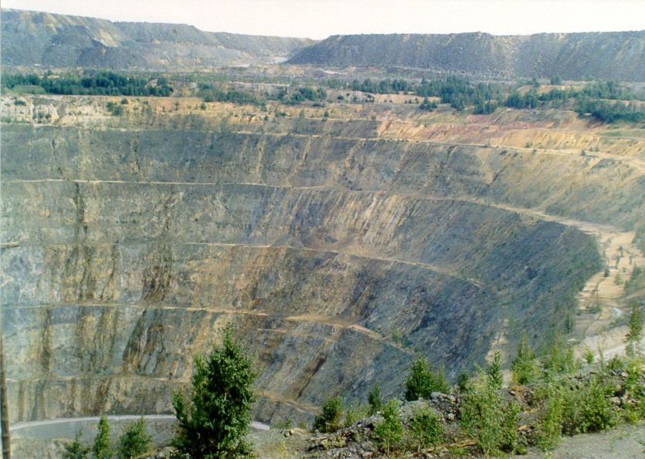
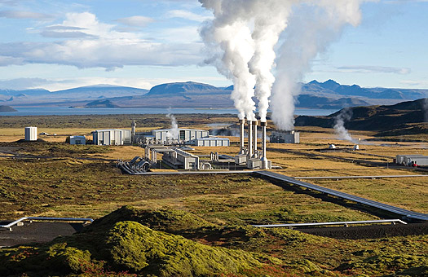
3. Природні умови і ресурси.
Франція лежить у помірних широтах і є єдиною європейською країною, яка розташована в чотирьох кліматичних зонах. Клімат Франції сприятливий для життя населення. Франція недостатньо забезпечена мінеральними ресурсами для розвитку промисловості і залежить від імпорту сировини та енергоносіїв. Запаси вугілля, нафти, природного газу та руд кольорових металів незначні. У той же час Франція посідає перше місце в Європі за запасами уранових руд. Поклади залізних руд у Франції найбільші серед країн Західної Європи. На півдні держави є великі родовища бокситів, в Ельзасі — калійної солі, в Лотарингії — кухонної солі. Вона досить багата на будівельну сировину. Країна забезпечена прісними водами, має значні запаси гідроенергетичних ресурсів альпійських річок, морських припливів.Ліси займають 25% території Франції. За рахунок власних ресурсів вона не тільки забезпечує себе деревиною, а й навіть експортує її. Південне узбережжя — важливий рекреаційний район світу. Крім морських узбереж, важливими регіонами є Альпи та Піренеї. Франція зберегла багату культурну спадщину, яка приваблює мільйони туристів до Парижа, Страсбурга, Бордо, Ніцци та інших міст.

Slide 5
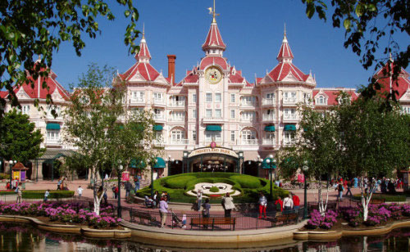
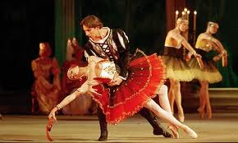
4. Народонаселення і культура.
Населення Франції налічує близько 65 млн чол. Щільність населення у Франції 108 осіб на 1 км². За цим показником Франція посідає 14-е місце серед країн Євросоюзу. Близько 5 млн чоловік мають іноземне походження, з них 2 млн мають французьке громадянство. Від 5 до 6 млн. жителів є мусульманами. Природний приріст - 0,574 %, 346 тис осіб. Майже все населення країни — католики. Але з огляду на історичні причини у Франції співіснують багато різних релігій. На другому місці — іслам. Його сповідують вихідці з країн Північної Африки. Є також прибічники юдаїзму, православ'я, протестантизму та англіканства. Французька культура дала цивілізації великих математиків(Франсуа Вієт),численних філософів(Жан-Жак Руссо),письменників(Оноре де Бальзак‎, Жуль Верн‎) ,композиторів(Клод Дебюссі). Франція відома в усьому світі своїми численними досягненнями в області медицини і технології, а також особливим французьким стилем життя.

Slide 6
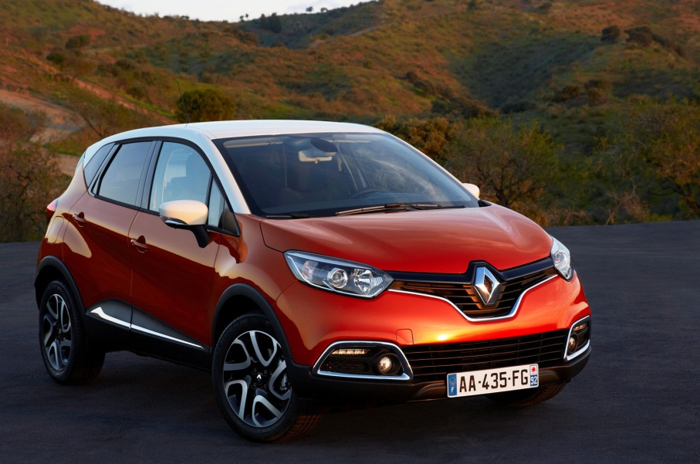
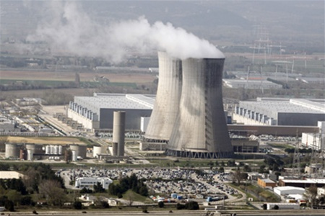
5. Промисловість.
Франція - економічно високорозвинена країна. Широкий розвиток отримали такі прогресивні галузі промисловості, як нафтопереробна, хімічна, машинобудівна, електротехнічна та електронна. Найважливішою особливістю господарства Франції є дефіцит власних енергоресурсів та їх значний імпорт. Франція належить до найбільших імпортерів енергоресурсів, особливо нафти,природного газу і вугілля. З дефіцитом мінерального палива пов'язана велика увага до розвитку гідро- і атомної енергетики. Франція сама виробляє ядерне паливо. За потужністю АЕС вона поступається лише США. На атомну енергетику припадає 50 % виробленої електроенергії. Чорна металургія Франції перебуває у стані депресії. Кольорова металургія - важлива галузь економіки країни. Особливо розвинуті алюмінієва та свинцево-цинкова галузі. Машинобудування є провідною галуззю промисловості Франції Домінуючою галуззю машинобудування є автомобільна промисловість. На найбільші автомобільні компанії "Рено" та "Пежо" припадає більше 90% продажів і майже 100% експорту в галузі. Легка промисловість перебуває у стані занепаду та розвивається на імпортованій сировині.

Slide 7
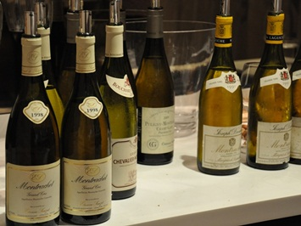
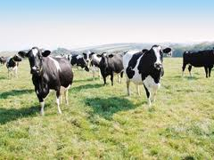
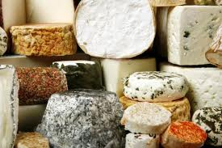
6. Сільське господарство.
Франція є найбільшим виробником сільськогосподарської продукції в Західній Європі та одним з найбільших її експортерів у світі. У сільському господарстві працює 1,2 млн чол., середній розмір ферм становить 28 га. Рослинництво дає 1/3 вартості продукції. Вирощують зернові, картоплю, цукрові буряки, олійні. Головний район вирощування пшениці — басейни Сени і Луари, кукурудзи —басейн Ґаронни. Вирощують різноманітні овочі, фрукти і квіти, в тому числі для виготовлення парфумів. Серед фруктів найпоширеніші яблука. Цитрусових і оливок мало, бо зона субтропіків незначна.Важливу роль відіграє виноградарство. За збором винограду, виробництвом і експортом вина, споживанням його на душу населення Франція займає друге місце в світі. Тваринництво дає 2/3 вартості продукції сільського господарства. Основним є розведення великої рогатої худоби. Спеціалізовані свинарство і птахівництво стали розвиватися порівняно недавно. М'яса виробляють по 110 кг на жителя, дуже значним є також виробництво молока. Як експортер твердих сирів країна посідає високе місце в світі.Вівчарство має місце на південних схилах Центрального масиву. Найважливішим районом птахівництва стала Бретань.

Slide 8
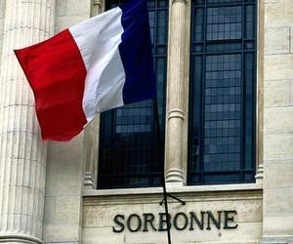
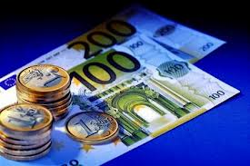
7.Сфера послуг.
Сфера послуг відіграє важливе місце в економіці Франції. Про це свідчить її частка у ВНП країни — 76%.
Серед галузей сфери послуг вагоме місце займає фінансово-кредитна сфера і страхування, становлячи одну четверту вартості послуг усієї сфери. Серед перших 25 банків світу 4 французьких.
Важливою галуззю сфери послуг, що підтримується державою, є освіта. Світовою славою користуються вищі навчальні заклади, зокрема університет Сорбонна у Парижі, де готуються висококваліфіковані спеціалісти з різних галузей знань. Серед інших галузей сфери послуг особливого розвитку досягнув туризм. У французів найпопулярнішим є автотуризм, завдяки якому місцеві туристи щонайменше двічі на рік відпочивають раз у горах, а раз — на березі теплого Середземного моря.

Slide 9
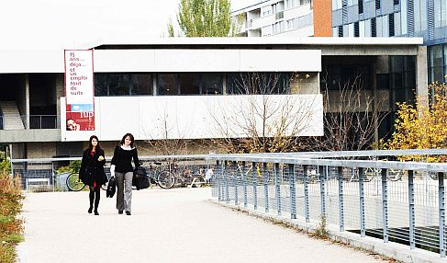
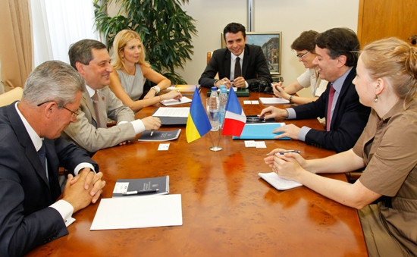
8.Зовнішньоекономічна діяльність.
За оборотом зовнішньої торгівлі Франція займає четверте місце у світі після США, Німеччини, Японії. Понад три четвертих експорту Франції — це готова продукція і напівфабрикати, а саме: сільськогосподарські товари і продовольство, устаткування, хімічні вироби, автомобілі, споживчі товари, метали та інші товари . Більшість товарів відправляються у країни Європейського Союзу. Масштаби зв'язків Франції з Україною невеликі, але вони поступово зростають. Частка Франції у зовнішньоторговельному обігу України — 1,07%. Для розв'язання соціально-економічних проблем країну поділено на 22 адміністративно-планувальні райони, які згруповані у сім економічних районів. Найбільшим за площею (29% території і майже дві чверті населення) є Паризький район. Паризький район — значний виробник сільськогосподарської продукції, який має великий ринок збуту. Віддалені від столиці райони є великим виробником винограду і вина, цукрового буряку, овочів, молочної і м'ясної продукції.

